Slide 1
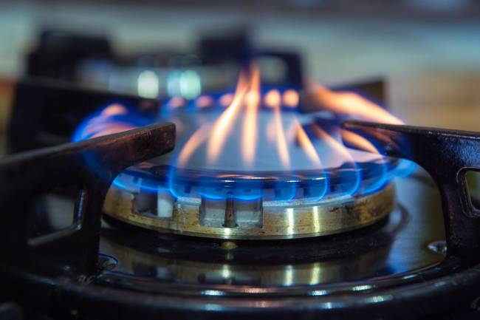
রসায়ন ক্লাসে স্বাগতম

Slide 2
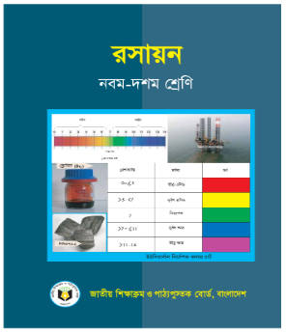
শ্রেনীঃ নবম - দশম
বিষয়ঃ রসায়ন
অধ্যায়ঃ একাদশ
পাঠঃ পেট্রোলিয়ামের উপাদান সমুহ
সময়ঃ ৫০ মিনিট
মোঃ রকিবুল হাসান (রাসেল)
বি এসসি অনার্স (গণিত)
সহকারী শিক্ষক, কে ভি এন উচ্চ বিদ্যালয়
হাইমচর ,চাঁদপুর ।
Email : rakibul893@gmail.com

Slide 3
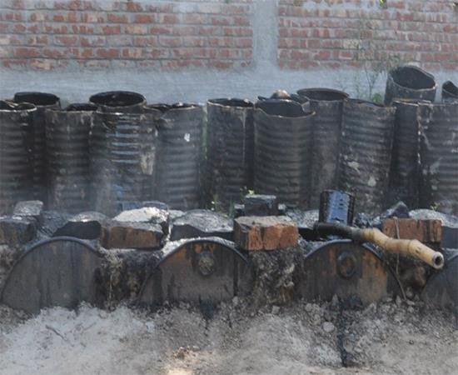
চিত্রগুলোতে কী দেখা যাচ্ছে?

Slide 4
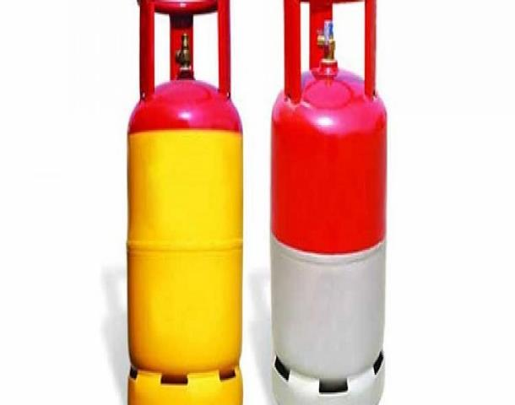
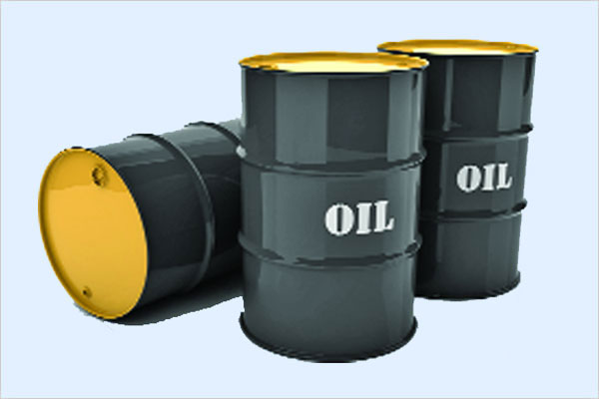
চিত্রগুলোতে কী দেখা যাচ্ছে?

Slide 5
পেট্রোলিয়ামের বিভিন্ন অংশের ব্যবহার

Slide 6
এই পাঠ শেষে শিক্ষার্থীরা…
১. জীবাশ্ম জ্বালানির ধারণা ব্যাখ্যা করতে পারবে।
২. পেট্রোলিয়ামকে জৈব যৌগের মিশ্রণ হিসাবে ব্যাখ্যা করতে পারবে ।
৩. পেট্রোলিয়ামের ব্যবহার ব্যাখ্যা করতে পারবে ।

Slide 7
এসো একটা ভিডিও দেখি
https://www.youtube.com/watch?v=zaXBVYr9Ij0&t=15s

Slide 8
একক কাজ
সময়ঃ ৬ মিনিট
দৈনন্দিন জীবনে ব্যবহৃত জ্বালানির একটি তালিকা তৈরি কর ।
এগুলোকে জ্বালানি বলা হয় কেন?
ব্যবহৃত জ্বালানিগুলোর মধ্যে কোনগুলো জ্বীবাশ্ম জ্বালানি নয় ?

Slide 9
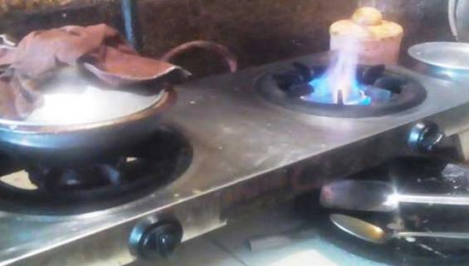
তাপমাত্রা 20 $℃$ এর নিচে পেট্ট্রোলিয়ামের কোন উপাদান পাওয়া যায় ?
এই ধরণের যৌগে কার্বন সংখ্যা ১ থেকে ৪
রান্না ও সি এন জি চালিত যানবাহনে ব্যবহার হয়
চিত্রে কী ধরণের পদার্থ দেখা যায়
মিথেন গ্যাস

Slide 10
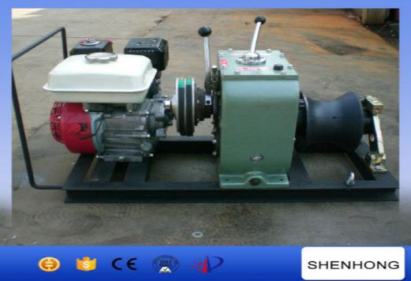
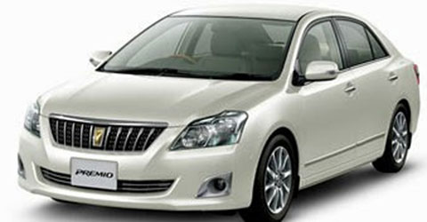
21-70 $℃$ তাপমাত্রায় পেট্রোলিয়ামের কোন উপাদান পাওয়া যায় ?
গ্যাসোলিন
এই ধরণের যৌগে কার্বন সংখ্যা 5 থেকে 10
গ্যাসোলিন কোথায় ব্যবহার হয় ?

Slide 11
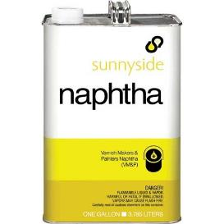
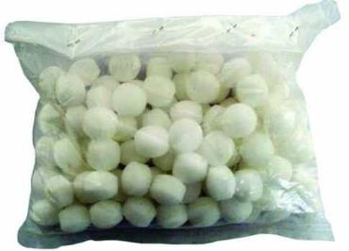
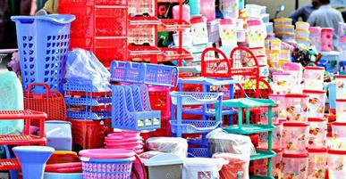
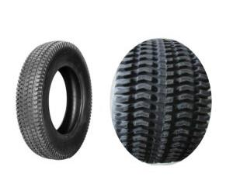
71 – 120 $℃$ তাপমাত্রায় পেট্রোলিয়ামের কোন উপাদান পাওয়া যায় ?
এই ধরণের যৌগে কার্বন সংখ্যা 7 থেকে 1 ৪
ন্যাপ্তথার ব্যবহার কোথায় হয় ?

Slide 12
জোড়ায় কাজঃ
সময়ঃ৫ মিনিট
৩.পেট্রোলিয়ামের ভিতরে কোন কোন জৈব যৌগ থাকে তার একটি তালিকা তৈরি কর

Slide 13
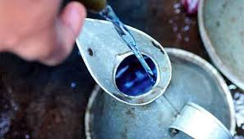
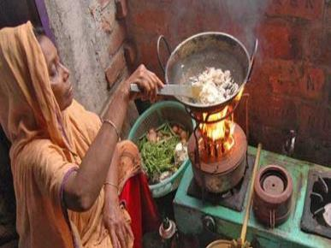
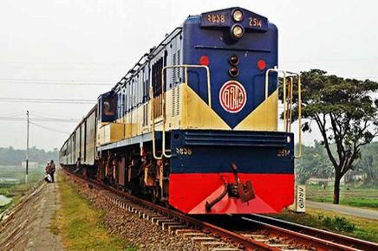
121- 170$℃$ তাপমাত্রায় পেট্রোলিয়ামের কোন উপাদান পাওয়া যায় ?
এই ধরণের যৌগে কার্বন সংখ্যা 11 থেকে 16
কেরোসিন ব্যবহার কোথায় হয় ?

Slide 14
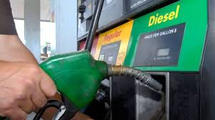
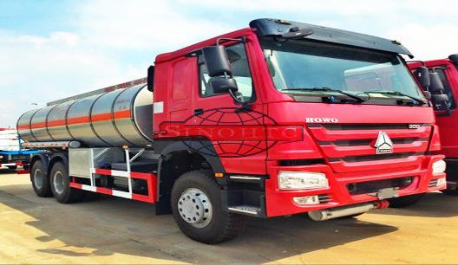
171-270 $℃\text{তাপমাত্রায় পেট্রোলিয়ামের কোন উপাদান পাওয়া যায় }\text{?}$
এই ধরণের যৌগে কার্বন সংখ্যা 16 থেকে 20
ডিজেল ব্যবহার কোথায় হয় ?

Slide 15
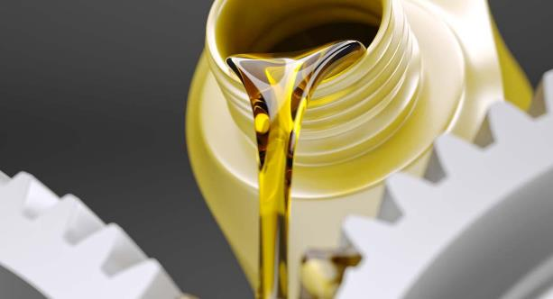
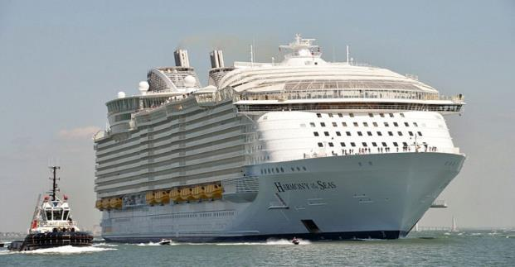
271-340 $℃$তাপমাত্রায় পেট্রোলিয়ামের কোন উপাদান পাওয়া যায় ?
লুব্রেকেটিং
এই ধরণের যৌগে কার্বন সংখ্যা 20 থেকে 35
লুব্রেকেটিং ব্যবহার কোথায় হয় ?

Slide 16
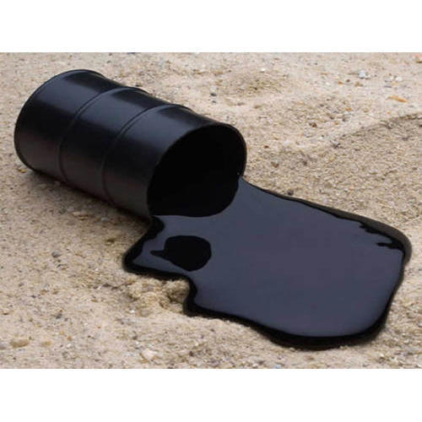
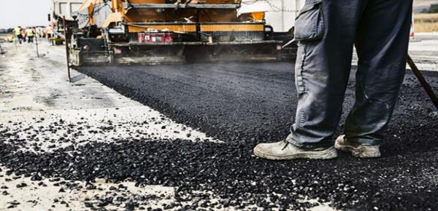
340 $℃$ তাপমাত্রার পর পেট্রোলিয়ামের কোন উপাদান পাওয়া যায় ?
এই ধরণের যৌগে কার্বন সংখ্যা 16 থেকে 20
বিটুমিন
বিটুমিন ব্যবহার কোথায় হয় ?
বিটুমিন

Slide 17
দলগত কাজ
সময়ঃ 8 মিনিট
৫ টি দলে বিভক্ত হয়ে পেট্রোলিয়ামের বিভিন্ন অংশের ব্যবহারের ক্ষেত্র গুলো লিখ ।

Slide 18
মূল্যায়ন
ন্যাপথা কত ডিগ্রি তাপ মাত্রায় পাওয়া যায় ?
উত্তর
৭১ – ১২০
৫০ – ৬০
১২১-১৭০
৩৪০ +

Slide 19
বাড়ির কাজ
পেট্রোলিয়ামের ব্যবহার উল্লেখ্য করে একটা প্রবাহ চিত্র তৈরি করে নিয়ে আসবে ।

Slide 20
ধন্যবাদ সবাইকে

